Slide 1
OSNOVE MARITIMNE KINEMATIKE

Slide 2
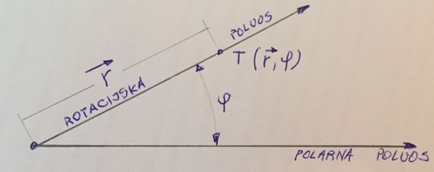
Polarni koordinatni sustav
Za potrebe maritimne kinematike koristi se polarni koordinatni sustav , s tim da je polarna poluos položena u meridijan pravi kod stabiliziranog radara , a kod nestabiliziranog radara polarna poluos položena je u pramčanicu broda.
O – ishodište polarnog koordinatnog sustava r – radijus-vektor točke (T ) - u maritimnoj kinematici-udaljenost od broda do objekta (r = D) ϕ - amplituda točke (T) - u maritimn. kinematici – azimut (ω)- (stabilizirani radar) ili pramčani kut (L) (nestabilizirani radar ). Amplituda se u matematici mjeri suprotno od smjera kazaljke na satu , dok se u navigaciji mjeri u smjeru kazaljke na satu.

Slide 3
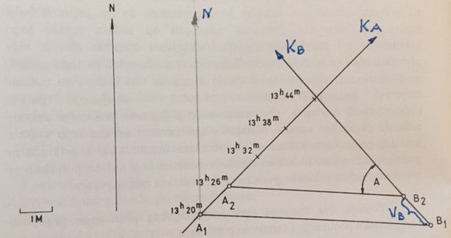
Pravo ili navigacijsko plotiranje
Vlastiti brod (A) plovi u kursu K = 56° , brzinom v = 14,5 čv. U 13.16 časnik straže opazi na ekranu radara odraz drugog broda (B) . Nastavlja opažanje i dobiva sljedeće podatke:
u 13:20 ω1= 93° D1 = 8,5 M u 13:26 ω2= 93° D2 = 8 M Podatke ucrtava na slici desno , M 1cm=1M=1čv
Rješenje pomoću pravog plotiranja:
- brod (B) kurs K = 318° , brzina v = 14,2 čv - ASPEKT – kut između linije azimuta i kursa drugog broda , A = 44° = const. , ω = 93° = const. Zaključak – doći će do sudara između brodova A i B.

Slide 4
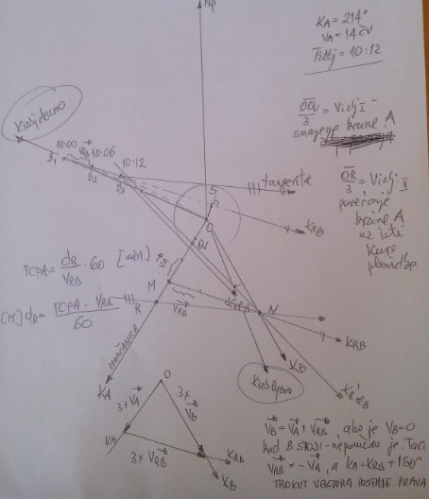
Centralni sustav relativnog plotiranja
Brod (A) plovi u kursu K = 214°, brzinom v = 14 čv. U 09:50 časnik straže opazi na ekranu radara odraz drugog broda (B). Nastavlja opažanje i dobiva sljedeće podatke : u 10:00 ω1 = 292° D1 = 8,5 M 10:06 ω2 = 290° D2 = 7,1 M
Odlučeno je poduzeti manevar izbjegavanja u 10:12 , a željena udaljenost mimoilaženja je 2 M.
Rješenja :
- TCPA = 10:30 , CPA = 0,9 M - Krel(B) = 110° , v rel(B) = 22 čv - K(B) = 147,5° , v(B) = 19 čv - Kurs izbjegavanja (A) u desno = 298° - Kurs izbjegavanja (A) u lijevo = 152° - brzina izbjegavanja (A) = 2 čv (OQ) - brzina izbjegavanja (A) = 24 čv (OR)

Slide 5
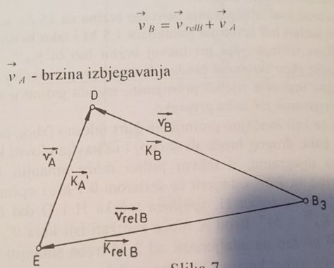
Vektorski trokut kurseva i brzina
Trokut kursova i brzina dobiven centralnim sustavom relativnog plotiranja može se predočiti vektorskim trokutom u kojem je vektor kursa i brzine broda (B) dat kao zbroj vektora relativnog kursa (KrelB) i relativne brzine (vrelB) broda (B) u odnosu na vektor vlastitog broda (A) -pravi kurs i prava brzina broda A , u manevru izbjegavanja :
Brod (A) će odabrati treću stranicu vektorskog trokuta prema mogućnostima u kojima se nalazi: može promijeniti svoj kurs u lijevo ili u desno zadržavajući svoju brzinu nepromijenjenom , može zadržati nepromijenjen kurs broda ali tada treba smanjiti brzinu na prvu brzinu izbjegavanja (vizbj I) ili povećati svoju brzinu na drugu brzinu izbjegavanja (vizbj II ) , ili može promijeniti svoj kurs i brzinu.

Slide 6
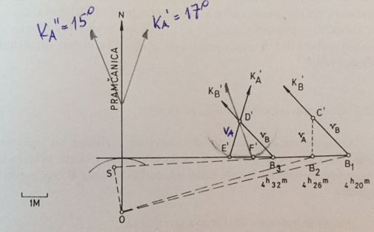
Realtivno plotiranje (nestabilizirani radar)
Brod (A) na ekranu radara opazi u 04.18 odraz broda (B) u opasnom sektoru. Nastavlja opažanje i snimi : u 04:20 pramčani kut L1 = 78° D1 = 9 M 04:26 pramčani kut L2 = 76° D2 = 7,7 M Brzina vlastitog broda je v = 15 čv.
Rješenje : Ako brod (A) ne promijeni svoj kurs (ili brzinu) najmanja udaljenost mimoilaženja (CPA) između brodova biti će OS = CPA = 1,7 M. Brzina broda (B) v = 17 čv ; KB’ – relativni kut broda B KA’ – pomak kursa broda A u desno KA’’ – pomak kursa broda A u lijevo Brod (A) odluči promijeniti svoj kurs u 04:32 kako bi minimalni razmak mimoilaženja između brodova bio 2 M. Ako brod ne mijenja brzinu mora promijeniti svoj kurs za 17° u desno ili za 15° u lijevo , da bi u 04.32 prošao na udaljenosti od 2 M od broda B.

